Slide 1
4月2日（周四）
1、读记长江作业本24——26，以及课堂笔记。
明确：1.萨顿假说内容。
2.明确果蝇作为遗传研究材料的优点。
3.会判断，会构建图解，确定基因位于X染色体上的依据。
4.会判断等位基因，非等位基因，相同基因在染色体上位置
5.明确遗传规律的现代解释
2、后5min 拿出错题本，检测学习成果。

Slide 2
1.果蝇的灰身和黄身是一对相对性状,若要确定灰身基因是在X染色体上还是在常染色体上,设计实验，书写图解。
2在图上注明不同基因，染色体的关系（互为等位，同源等？）
（3）图中所有的非等位基因都能自由组合
吗？为什么？
B
B
A
a
D
d

Slide 3
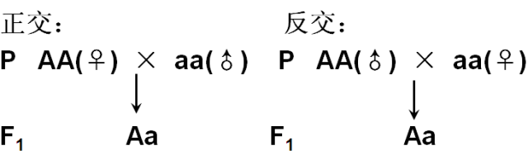
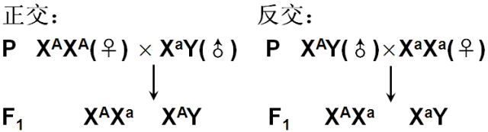
若基因在常染色体上
若基因在X染色体上

Slide 4
同源
染色体
同源
染色体
非同源
染色体
B
B
A
a
D
d
相
同
基
因
等位基因
非等位基因
等位基因
（3）不能，它们是同源染色体上的非等位基因，非同源染色体上的非等位基因自由组合。

